Slide 2
CONTENIDO
CAPÍTULO I:
Problema de Investigación
CAPÍTULO II:
Marco Teórico
CAPÍTULO III:
Metodología
Análisis e Interpretación de resultados
CAPÍTULO IV:
Conclusiones y Recomendaciones
CAPÍTULO V:
Propuesta

Slide 3
CAPÍTULO I: Problema de investiGaciÓn
Planteamiento del problema
Emergencia sanitaria (COVID-19)
Cuentos interactivos
Conciencias lingüísticas
Educación virtual
Estrategias metodológicas
Formulación del problema
¿Cuál es el impacto de los cuentos infantiles interactivos en el desarrollo de las conciencias lingüísticas en los niños de 5 a 6 años de la Unidad Educativa Franciscana “La Inmaculada'' durante el segundo quimestre del año lectivo 2020 - 2021?

Slide 4
Delimitación del problema
Delimitación temporal
Delimitación espacial
Delimitación del objeto de investigación
Segundo quimestre del año lectivo 2020-2021.
Unidad Educativa Franciscana
“La Inmaculada'' ubicada en la parroquia de Sangolquí, Cantón Rumiñahui.
Docentes
Estudiantes de Preparatoria

Slide 5
OBJETIVOS
Objetivo General
Objetivos Específicos
Analizar el impacto del cuento infantil interactivo en el desarrollo de las conciencias lingüísticas en los niños de 5 a 6 años de la Unidad Educativa Franciscana “La Inmaculada''
Establecer el nivel de desarrollo de las conciencias lingüísticas en los niños de 5 a 6 años de la Unidad Educativa Franciscana “La Inmaculada”.
Identificar el tipo de cuentos infantiles aplicados por las docentes que permitan el desarrollo de las conciencias lingüísticas.
Proponer una guía de cuentos infantiles interactivos con actividades que promuevan el correcto desarrollo de las conciencias lingüísticas de los niños.

Slide 6
JUSTIFICACIÓN
Actualmente el desarrollo de la comprensión y expresión oral es trascendental en el proceso de educación, es así que es importante fomentar el desarrollo de las competencias de comunicación, por tal razón se debe poner en práctica las destrezas principales como el hablar, escribir, leer y escuchar.
Para alcanzar el proceso lectoescritor se deben desarrollar las conciencias lingüísticas, las cuales son habilidades base para procesos comunicativos y el proceso de alfabetización, para esto existen muchas propuestas y estrategias que fomentan una enseñanza positiva de los cuentos interactivos.
La importancia de este proyecto radica en la necesidad de manejar y aplicar cuentos infantiles adecuadas en el aula ya sea de forma virtual o presencial, que le permita al docente fortalecer y potenciar el desarrollo de dichas conciencias a través de la aplicación de cuentos innovadores y participativos.

Slide 7
CAPÍTULO II: MARCO TEÓRICO Fundamentación TEÓRICA
UNIDAD 1
LA LITERATURA EN EDUCACIÓN INFANTIL
Literatura Infantil
Características de la Literatura Infantil
Géneros de la Literatura Infantil
Imaginación
Arte
La narrativa
Interés por la lectura
Expresar ideas y pensamientos
La poesía
Placer y diversión
El teatro

Slide 8
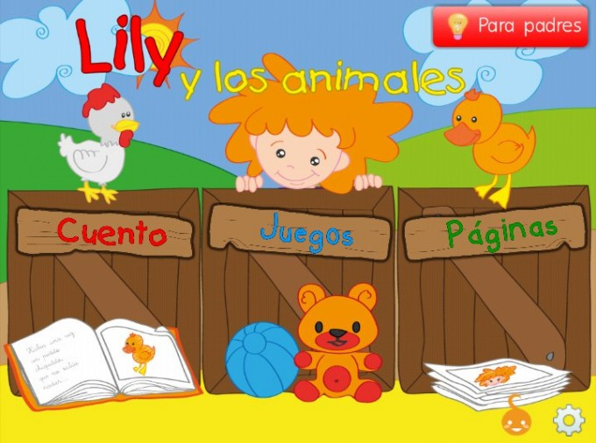
UNIDAD 2
EL CUENTO INFANTIL
Contextualización histórica del cuento
El cuento y las nuevas tecnologías
Cuento Infantil
El cuento se considera una narración corta y breve protagonizada por un grupo de personas quienes serán los personajes, dicho relato tiene un argumento sencillo (Bazante, 2002, pág.147)
Importancia del cuento infantil
Cuentos infantiles interactivos
Características del cuento infantil
El cuento infantil interactivo como herramienta lúdica
Estructura del cuento infantil
Funciones de los cuentos infantiles
Estrategias para narrar cuentos infantiles

Slide 9
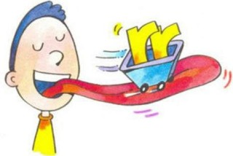
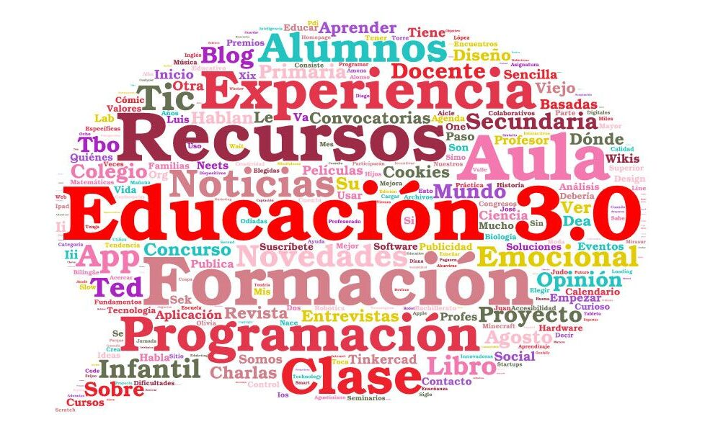
UNIDAD 3
LENGUAJE ORAL Y CONCIENCIAS LINGÜISTICAS
Desarrollo del lenguaje
Desarrollo lingüístico en los niños de 5 a 6 años
Conciencias lingüísticas
Conciencia fonológica
Conciencia semántica
Conciencia léxica

Slide 10
UNIDAD 4
RELACIÓN DEL CURRÍCULO DE EDUCACIÓN Y CONCIENCIAS LINGUISTICAS
Currículo de Preparatoria
Ejes de desarrollo y aprendizaje “Expresión y comunicación”
Ámbito de comprensión y expresión oral y escrita
Relación del desarrollo de las conciencias lingüísticas y los cuentos interactivos

Slide 11
CAPÍTULO III: METODOLOGÍA
Modalidad
Enfoque
Alcance
Población y muestra
Instrumentos
De campo
Mixto: cuali-cuantitativo
Aplicada
3 docentes de Preparatoria
50 niños de Preparatoria
Cuestionario - Lista de cotejo

Slide 12
ANÁLISIS E INTERPRETEACIÓN
Alfa de Cronbach/ Lista de cotejo
Procesamiento y análisis de resultados
Alfa de Cronbach | Alfa de Cronbach basada en elementos estandarizados | N de elementos
,712 | ,721 | 15
Paquete de Microsoft Office Software de IBM denominado SPSS

Slide 13
RESULTADOS DE LA Lista de cotejo
Identifica fonemas
Soluciones verbales
Pronuncia palabras
Expresa emociones

Slide 14
Realiza modificaciones
Responde preguntas
Sigue instrucciones
Otorga significados
Describe imágenes
Utiliza expresiones de lugar y tiempo
Formula preguntas

Slide 15
Incorpora palabras
Da opiniones
Realiza oraciones cortas
Comprende órdenes

Slide 16
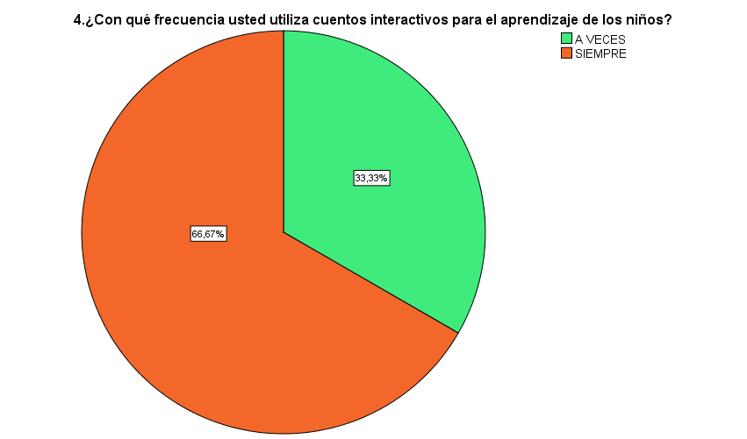
RESULTADOS DE ENTREVISTA A DOCENTES
ÍTEM 4. ¿Con qué frecuencia usted utiliza cuentos interactivos para el aprendizaje de los niños?
Valor Categórico | Frecuencia | Porcentaje | Porcentaje acumulado
A VECES | 1 | 33,33% | 33,3%
SIEMPRE | 2 | 66,67% | 100,0%
NUNCA | 0 | 0%
TOTAL | 3 | 100,0%

Slide 17
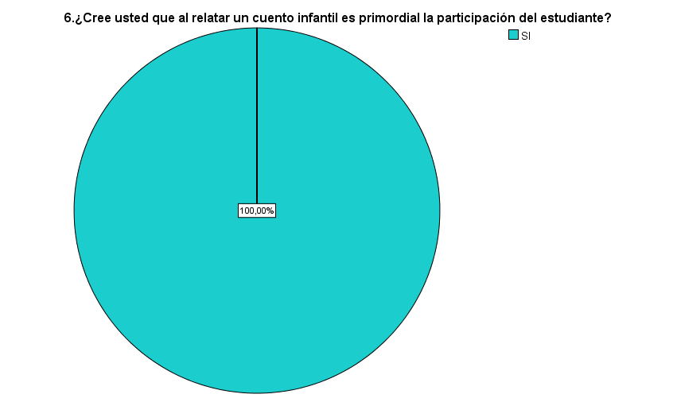
ÍTEM 6. ¿Cree usted que al relatar un cuento infantil es primordial la participación del estudiante?
Valor Categórico | Frecuencia | Porcentaje | Porcentaje acumulado
SI | 3 | 100,0 | 100,0
NO | 0 | 0%
TOTAL | 3 | 100,0%

Slide 18
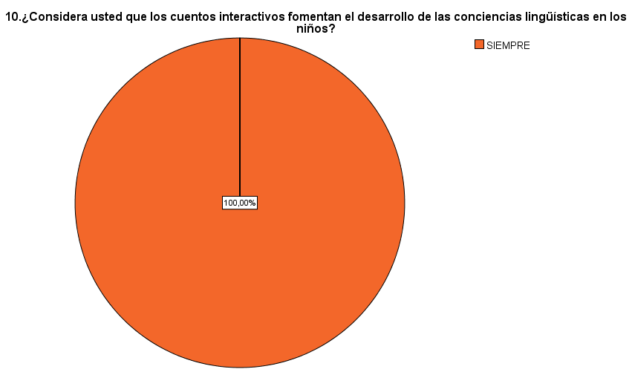
ÍTEM 10. ¿Considera usted que los cuentos interactivos fomentan el desarrollo de las conciencias lingüísticas en los niños?
Valor Categórico | Frecuencia | Porcentaje | Porcentaje acumulado
SIEMPRE | 3 | 100,0% | 100,0%
A VECES | 0 | 0%
NUNCA | 0 | 0%
TOTAL | 3 | 100,0%

Slide 19
CONCLUSIONES
La adquisición de las conciencias lingüísticas le permite al infante empezar con el proceso lecto escritor.
Las docentes de la Unidad Educativa Franciscana “La Inmaculada'', son conscientes de la importancia de manejar recursos didácticos, pues les permite mejorar la experiencia de aprendizaje en clase.
Es necesario poner en práctica estrategias que le ayuden a la docente a narrar un cuento de la mejor manera, y lograr brindarle al niño la mejor experiencia mediante el cuento.
El cuento interactivo contribuye positivamente al proceso de comprensión lectora en los niños, por lo que enfatiza el aprendizaje, fortalece la participación, desarrolla la creatividad, amplía el vocabulario.
El desarrollo de las conciencias lingüísticas es importante para el proceso de enseñanza - aprendizaje de la lectura y escritura en los niños de 5 a 6 años, de esta manera implica el acceso al conocimiento del estudiante.

Slide 20
RECOMENDACIONES
Seguir con las actividades que permitan un buen desarrollo de lectura y escritura en los niños mediante cuentos, canciones, retahílas, rimas, adivinanzas.
Continuar con el uso constante de los cuentos interactivos, como un recurso didáctico que las docentes plantean en sus actividades de clase.
Implementar el uso regular de estrategias didácticas para la narración de un cuento por parte de las docentes.
Incluir el uso de cuentos interactivos en las planificaciones de clase, ya que este consta de varias actividades interactivas que favorecen al desarrollo integral del niño.
Fomentar el desarrollo de las conciencias lingüísticas a través de actividades alternadas, recordando que dichas actividades pueden asociarse a diferentes contenidos y temáticas.

Slide 21
PROPUESTA

Slide 23
MUCHAS GRACIAS

